Slide 1


Subject: English language
Grade: 4
The theme of the lesson: Unit revision

Slide 2
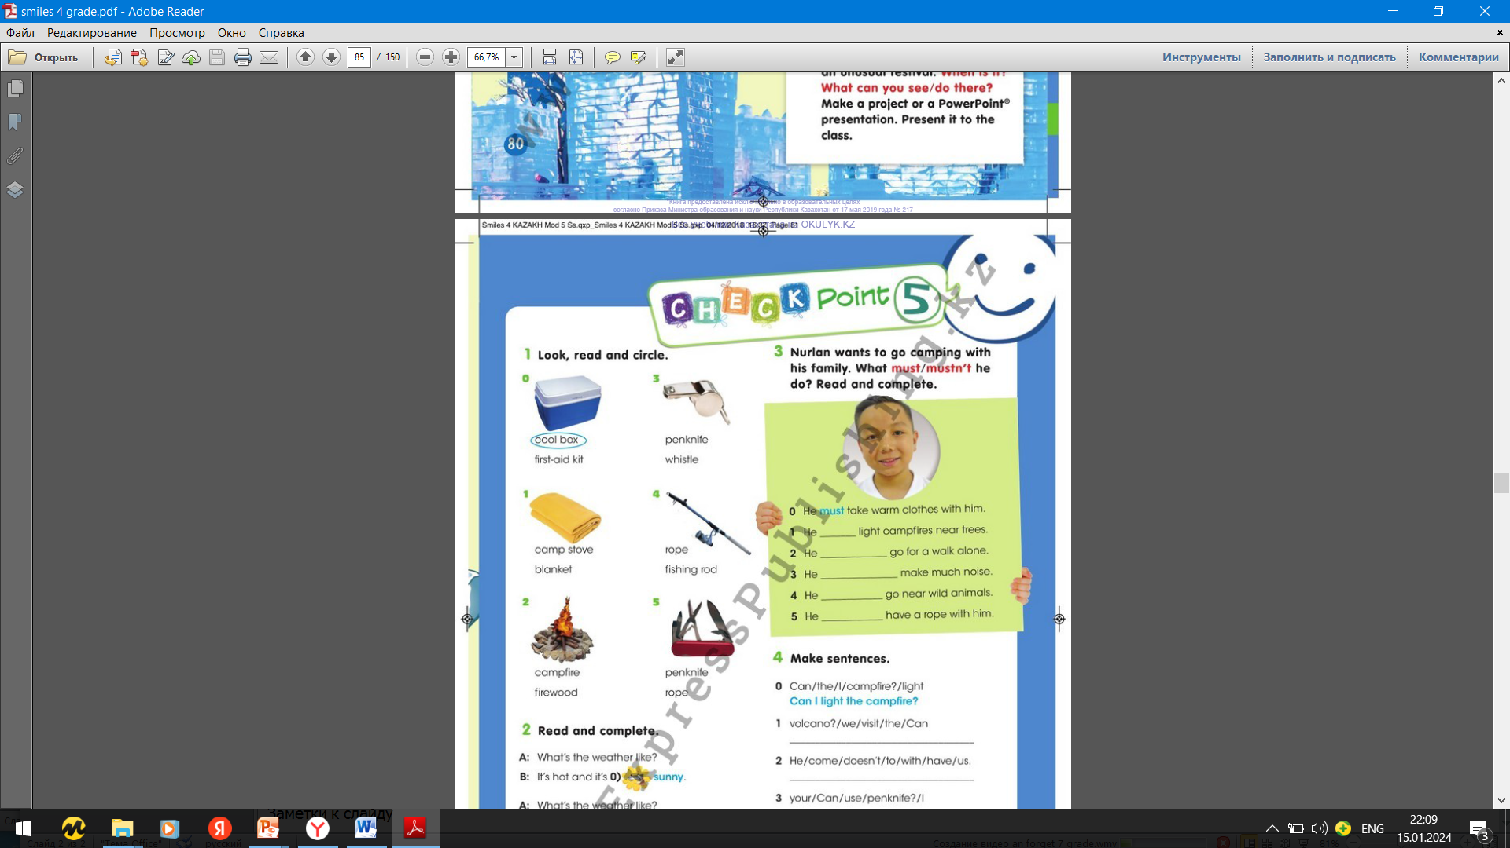
Ex.1,p.81 Look, read and circle.

Slide 3
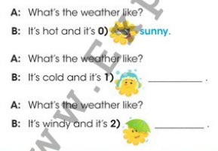
Ex.2,p.81 Read and complete
snowing
raining

Slide 4
Modal verbs
Модаль етістіктердің өзіне тән ерекшеліктері бар. Модаль етістіктер іс-әрекеттің жасалу мүмкіндігі мен қажеттілігін білдіретін етістіктердің ерекше тобы:
Олар жақтарға өзгермейді.
Сұраулы және болымсыз сөйлем жасағанда, басқа көмекші етістікті қажет етпейді.
Сөйлемде ешбір көмекші етістіксіз бірден бастауыштан кейін қолданылады.
Must (тиісті (міндетті түрде) – етістігі белгілі бір іс-әрекеттің міндеттілігін білдіреді.
You must go there. – Сіз онда баруға тиістісіз (барғыңыз келе ме, келмей ме біздің онда жұмысымыз жоқ, баруға міндетсіз).
Барлық шақта must өзгермей қалады.

Slide 5
to have to (had to) - тиісті (мәжбүр болу)
Бұл модальдық етістік must етістігін ауыстырады және міндеттілікті білдіреді. I have to go there. – Мен онда баруға тиістімін (баруға мәжбүр болып тұрмын).
Сұраулы сөйлемде: Do/did I have to write?
Болымсыз сөйлемде: I don’t/didn’t write.
Өткен шақта had to қолданылады: He had to make it himself – Ол өзі жасауға тура келді.
Can (could)
Физикалық немесе ойлай қабілетіне байланысты іс-әрекетті орындай алу. Мысалы: I can read and speak English. – Мен ағылшын тілінде оқи және сөйлей аламын (басқа тілдерді оқуға мүмкіншілігім, қабілетім бар).
Сұраулы сөйлемде: Can I read?
Болымсыз сөйлемде: I can not read.
Өткен шақта could қолданылады: He could speak French. – Ол французша сөйлей алатын.

Slide 6
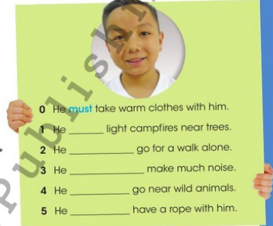
Ex.3,p.81 Nurlan wants to go camping with his family. What must/mustn`t he do? Read and complete.
mustn`t
mustn`t
mustn`t
mustn`t
must

Slide 7

Ex.4,p.81 Make sentences.
Can we visit the volcano?
He doesn`t have to come with us.
Can I use your penknife?
We have to wash our clothes.
They don`t have to get up early.

Slide 8
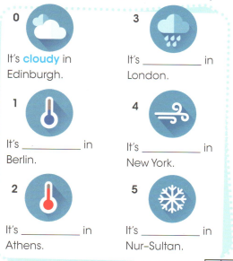
Ex.1,p.56 Activity book What`s the weather like in these cities? Look and write.
raining
cold
windy
hot
snowing

Slide 9
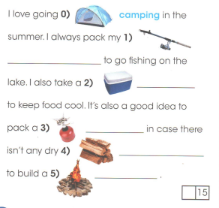
Ex.2,p.56 Activity book Complete with the correct word.
fishing rod
cool box
camp stove
firewood
campfire

Slide 10
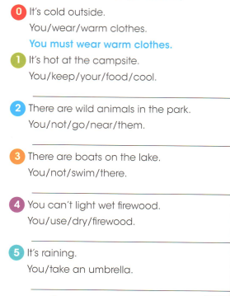
Ex.3,p.56 Activity book Read and write.
You must keep your food cool.
You mustn`t go near them.
You mustn`t swim there.
You must use dry firewood.
You must take an umbrella.

Slide 11
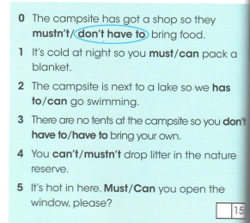
Ex.4,p.56 Activity book Choose the correct item.

Slide 12
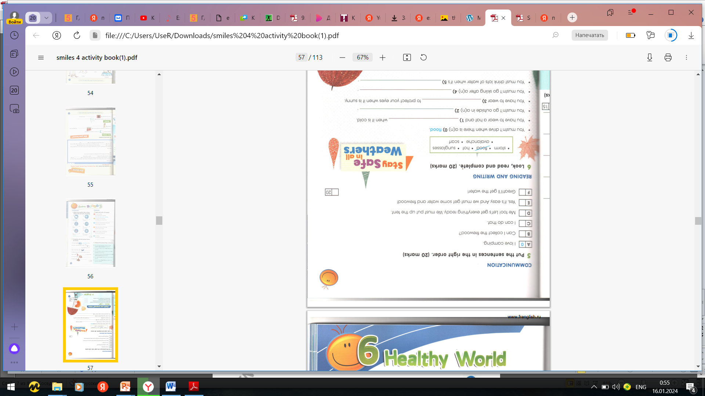
Ex.5,p.57 Activity book Put the sentences in the right order.
3
4
1
2
5

Slide 13
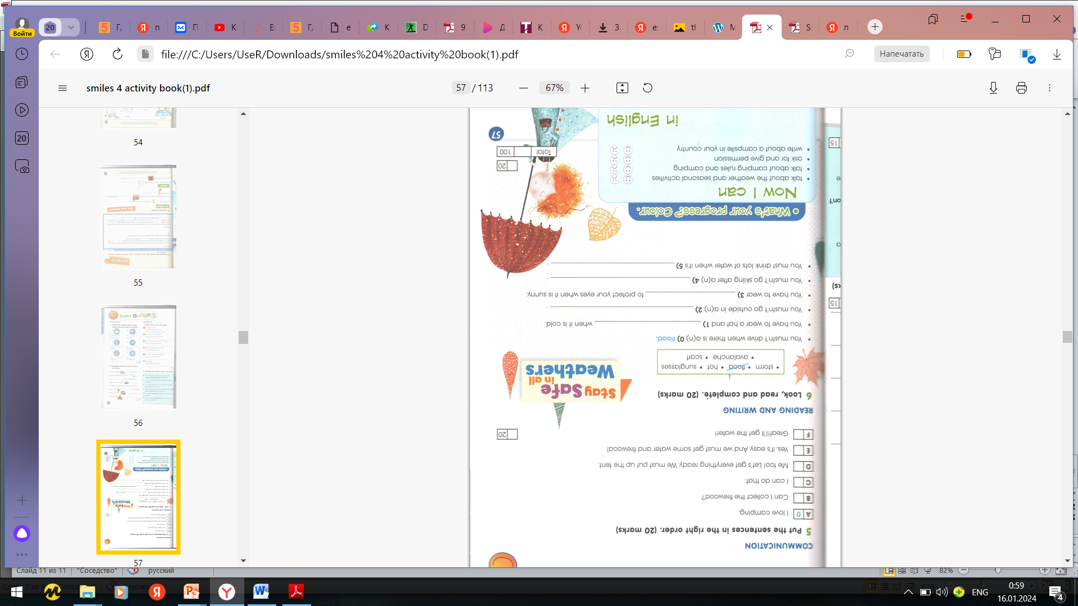
Ex.6,p.57 Activity book Look, read and complete.
scarf
storm
sunglasses
avalanche
hot

Slide 14
